Slide 1
Історія України
Підготували:
Гордієнко Ілона
Гринь Лілія
Корман Наталія

Slide 2
План
Давня історія України
Київська Русь
Середньовічна історія України
Галицько-Волинська держава
Економічний розвиток та суспільство України у XIV-XVI столітті
Запорізька Січ
Державність
II Світова війна
Повоєнні часи
Суверенітет
Незалежність
Цікаві факти про Україну

Slide 3
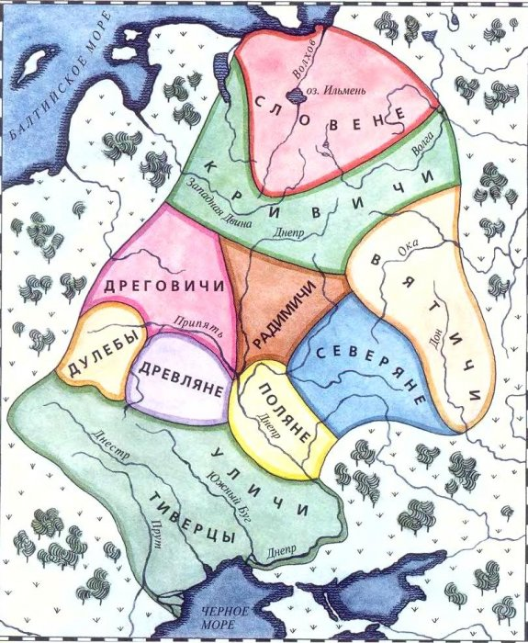
Давня Історія України
Давня історія України – від появи першої людини (1 млн років тому) до VΙ ст. – виникнення перших слов’янських державних утворень (проте часто Давню історію України продовжують до ΧΙΙΙ ст. остаточної загибелі Київської Русі).

Slide 4
Розселення східнослов'янських племен у межах сучасної України
Племінне об'єднання | Території розселення | Політичний центр
Поляни | Середнє Подніпров'я, між річками Тетеревом і Россю | м. Київ
Древляни | Південний басейн річок Прип'яті,Горні, західний берег Дніпра, північний берег Тетерева | м.Іскоростень
Сіверяни | На схід від середньої течії Дніпра, басейн нижньої Десни, Сули, Псла і Ворскли аж до верхів'їв Сіверського Дінця | м. Чернігів м. Новгород-Сіверський
Тиверці | Між нижніми течіями Дністра і Прута аж до Чорного моря | Фортеця Білгород над Дністром
Уличі | Між нижнім Дністром, Південним Бугом і Дніпром | Місто-порт Олешшя в пониззі Дніпра
Волиняни, дуліби, бужани | Басейн р. Західний Буг | м. Волинь м. Теребовля, м. Бужеськ
Білі хорвати | Карпати, басейн Верхнього Дністра | м. Ужгород

Slide 5
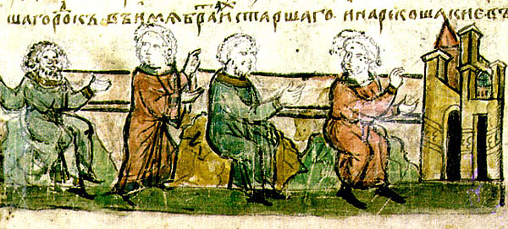
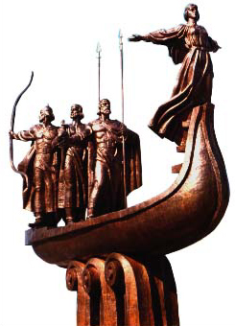
Засновники києва
Перший брат Кий, другий — Щек, а третій - Хорив, і сестра їхня - Либідь. Кий сидів на горі, де нині узвіз Боричів, а Щек сидів на горі, яка нині зветься Щекавицею, а Хорив — на третій горі, через що і прозвана вона Хоривицею.
І збудували вони городок в честь свого старшого брата й нарекли його Києвом. А навколо города був ліс і пуща велика, і ловили там звірів.

Slide 6
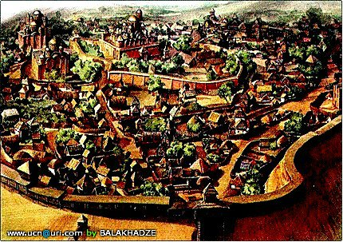
«Походження назви “Русь”»
У VІІІ ст. джерела почали вживати для позначення території племен полян, сіверян та деревлян назву «Русь». Щодо походження і значення цієї назви існує досить багато гіпотез: фінського походження, угорського, хозарського, литовського
«Руссю» фіни називали одне з племен норманів-шведів, які у VІІІ–ІХ ст. почали здійснювати походи на узбережжя Західної та Східної Європи. У той же час вони завоювали Новгород і заснували там державу

Slide 7
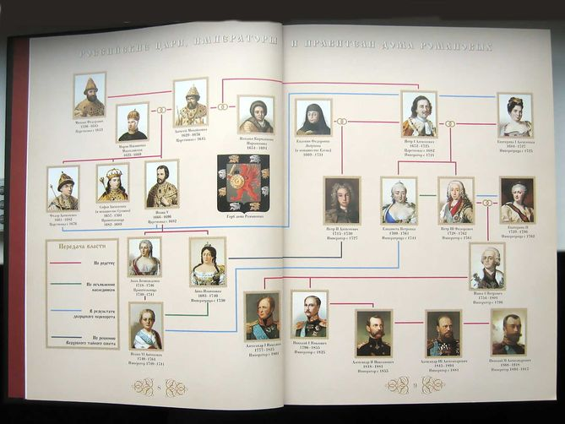
Князі Києвської Русі

Slide 8
"Періодизація формування та розвитку держави Київська Русь":
1 період | 882-972 |  | - розширення земель, зміцнення державного і господарського життя
 | Початок правління князя Олега | Смерть князя Святослава
2 період | 980-1054 |  | - Період розквіту Київської русі
 | Початок правління князя Володимира | Смерть князя Ярослава Мудрого
3 період | 1113-1240 |  | - Період занепаду і феодальної роздробленості Київської Русі
 | Початок правління князя Володимира Мономаха | Падіння Києва під натиском хана Батия

Slide 9
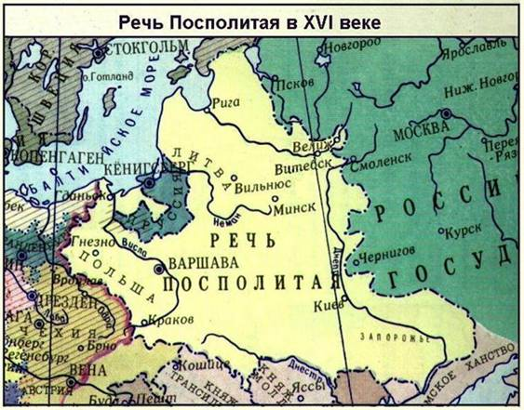
Середньовічна історії України
Середньовічна історії України – VΙ ст. (або ΧΙΙΙ ст.) до 1569 року – Люблінська унія – створення Речі Посполитої. Основні віхи періоду – Існування Київської Русі, удільний період, Русько-Литовська держава.

Slide 10
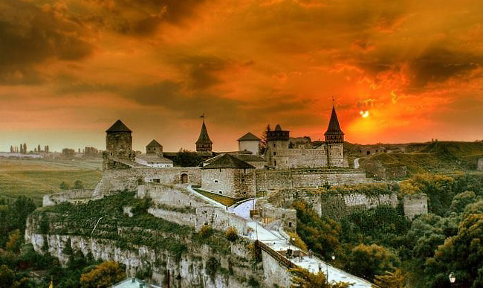
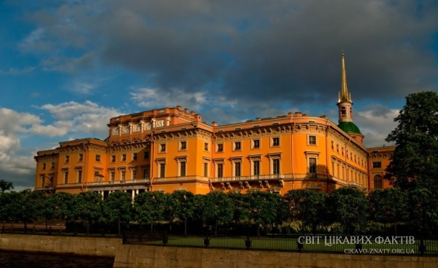
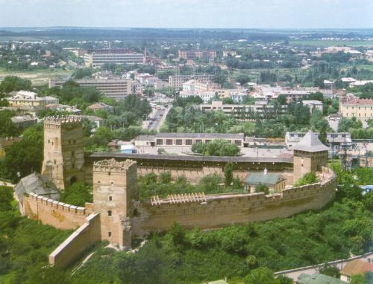
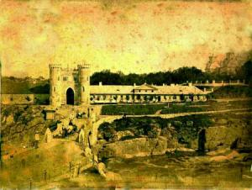
Архітектурні споруди середньовіччя

Slide 11
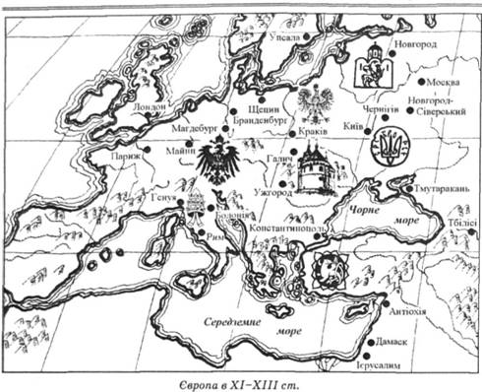
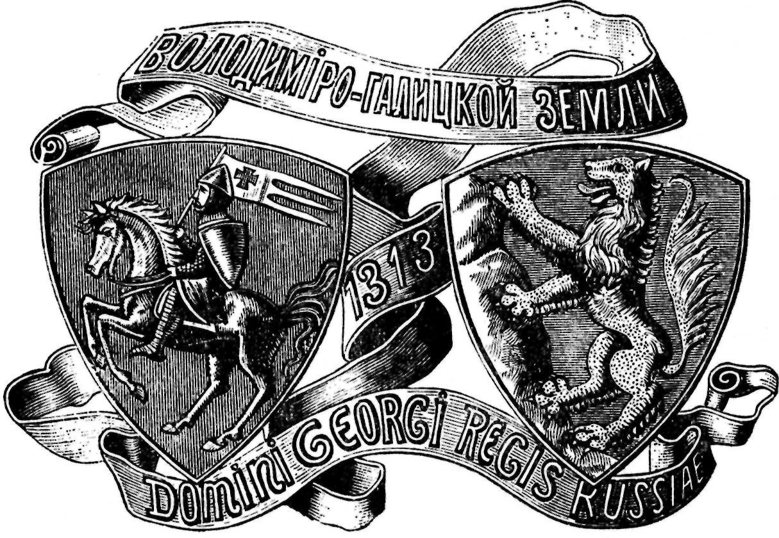
Утворення Галицько-Волинської Держави
Відбулося об’єднання Галицького і Волинського князівств у єдину Галицько-Волинську державу. Це об’єднання було подією великої історичної ваги, оскільки постало князівство, яке стало претендувати на центр об’єднання земель Південно-Західної Русі, тобто українських земель.

Slide 12
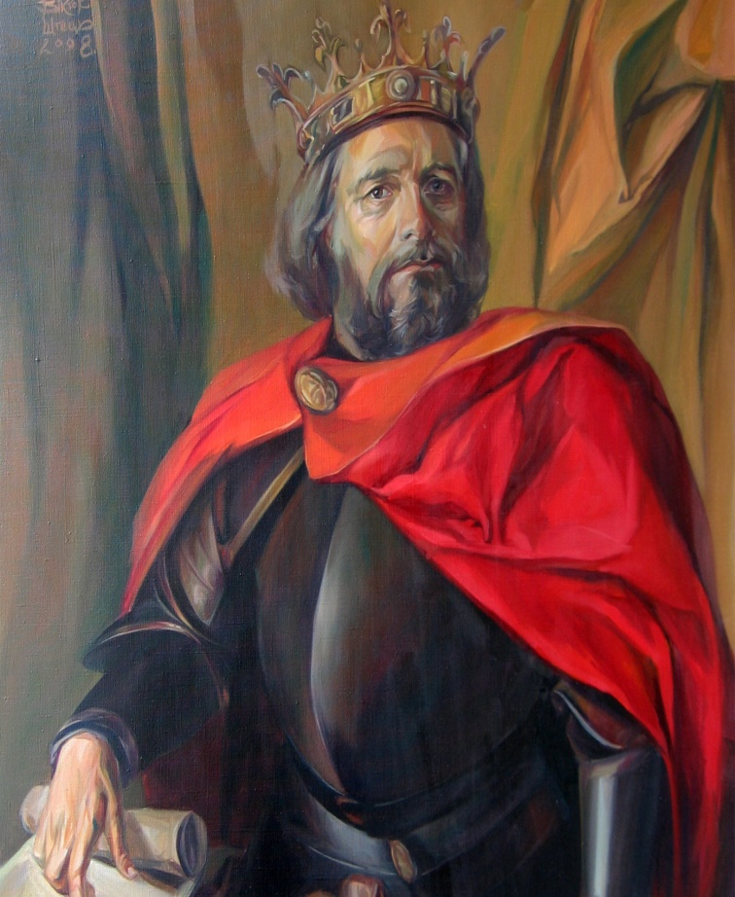
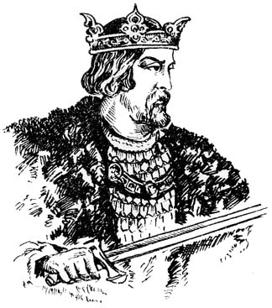
Галицько-Волинське князівство за Романа Мстиславича
Роман Мстиславич був сміливою, твердою і рішучою людиною. У 1173 р. Роман Мстиславич посів волинський престол і відстояв своє право на нього.
Захопивши Галич, Роман переніс туди свою резиденцію.

Slide 13
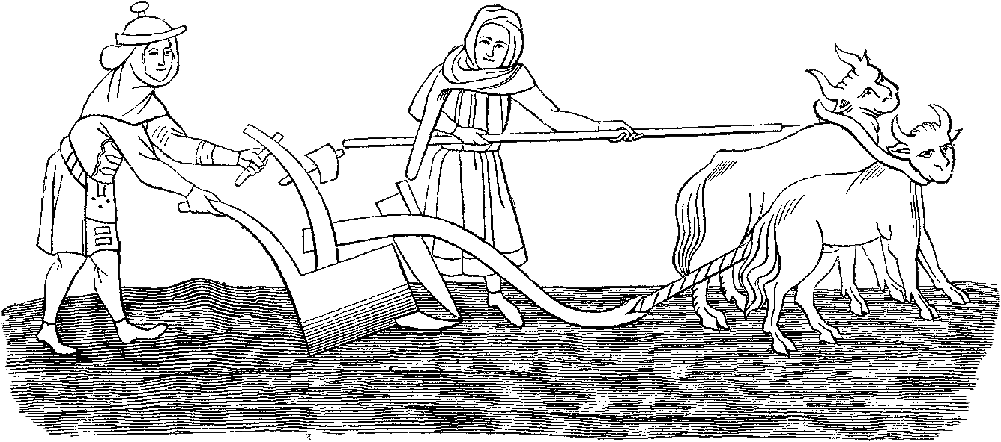
Економічний розвиток України у XIV-XVI столітті
Сільське господарство
Землеробство
Зернове
Садівництво
Тваринництво
Свинарство
Рогата худоба
Городництво
Велика
Дріб
на

Slide 14
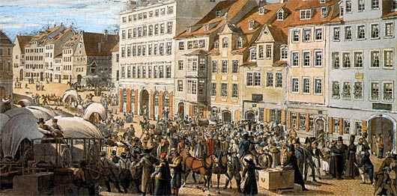
торгівля
Внутрішня
Ярмарок
Базар
Зовнішня
Торг

Slide 15
Українське суспільство
Українське суспільство
Духовенство
Католицьке
Православне
Міщани
Купці
Шляхта
Селянство
Похоже
Кріпаки
Непохоже
Тяглі
Слуги
Данники
Магнати
Середня
Дрібна
Слуги
Цехові майстри

Slide 16
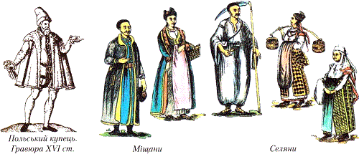
Суспільство України В хVi СТОЛІТТІ

Slide 17
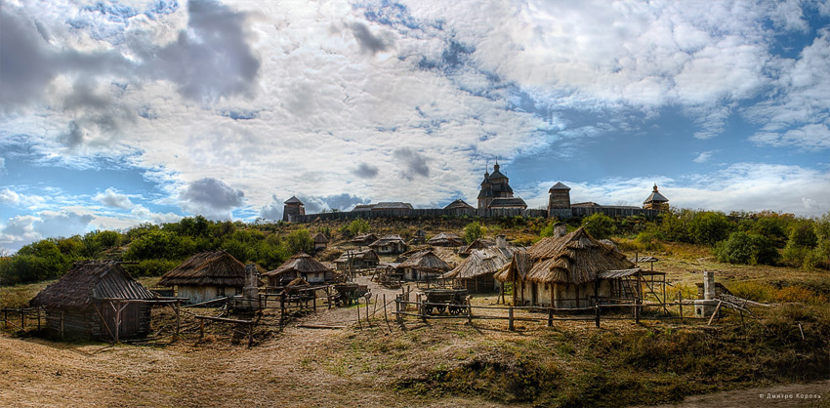
Запорізька січ
укріплений осередок нереєстрового Війська Запорозького Низового другої половини XVI — кінця XVII століття , що був розташований за порогами Дніпра. Сьогодні Запорозька Січ вживається для позначення усієї території та устрою Війська Запорозького.

Slide 18
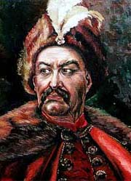
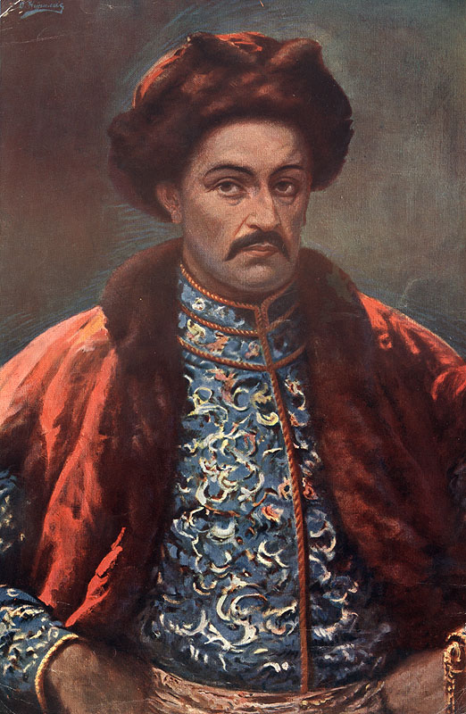
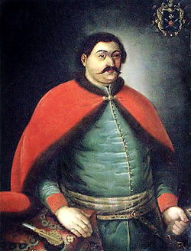
Відомі козаки запорізької січі
Богдан Хмельницький Іван Мазепа Дем’я Многогріний

Slide 19
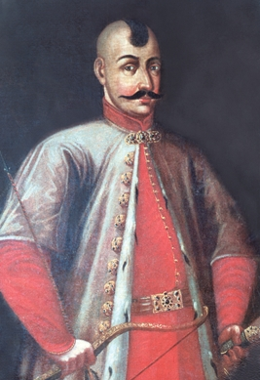
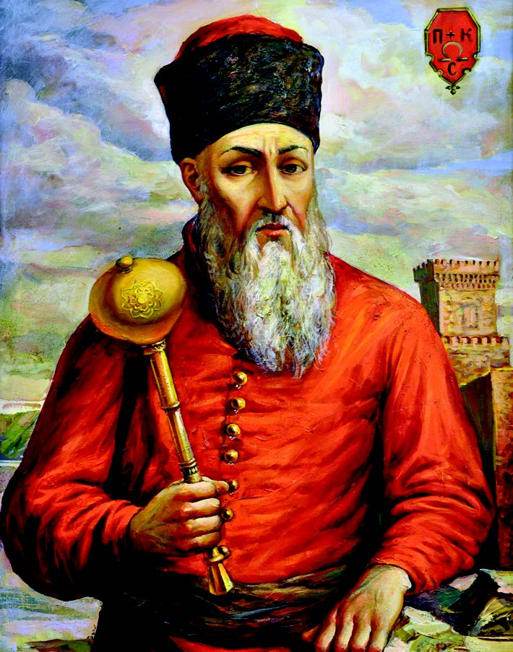
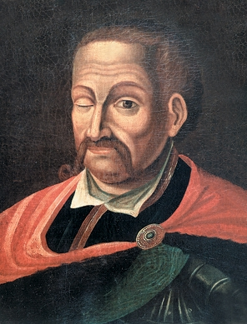
Відомі козаки запорізької січі
Іван Вишневецький Петро Сагайдачний Павло Полуботок

Slide 20
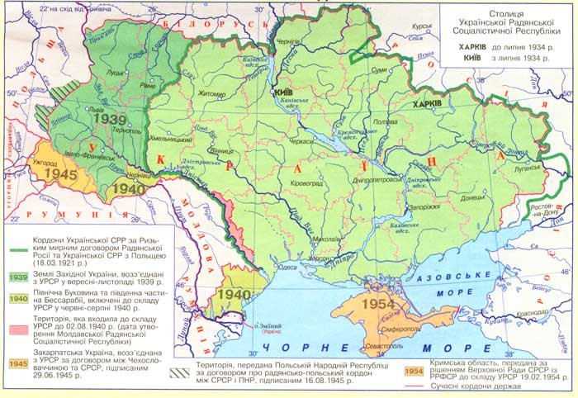
Державність
22 січня 1919р. Україна об’єдналася в одну державу,проте проіснувати довго не змогла,адже 1921р. Галичина та Волинь відвйщли до Польщі,а схід- до СРСР

Slide 21
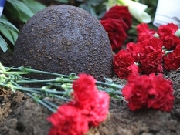
Україна під час ІІ Світової війни(1939-1945)
Окупанти закатували близько 5 млн мирного населення та військовополонених.
Україна опинилася в епіцентрі війни вже у вересні 1939 р.
На початку жовтня 1944 р. було визволено територію України в кордонах 1939 р., а наприкінці жовтня - Закарпаття
Існує дуже приблизна цифра – 3 млн осіб - загиблих українців, що перебували в Червоній армії. Втрати зі складу народного ополчення, партизанів, підпільників і мирного населення невідомі.

Slide 22
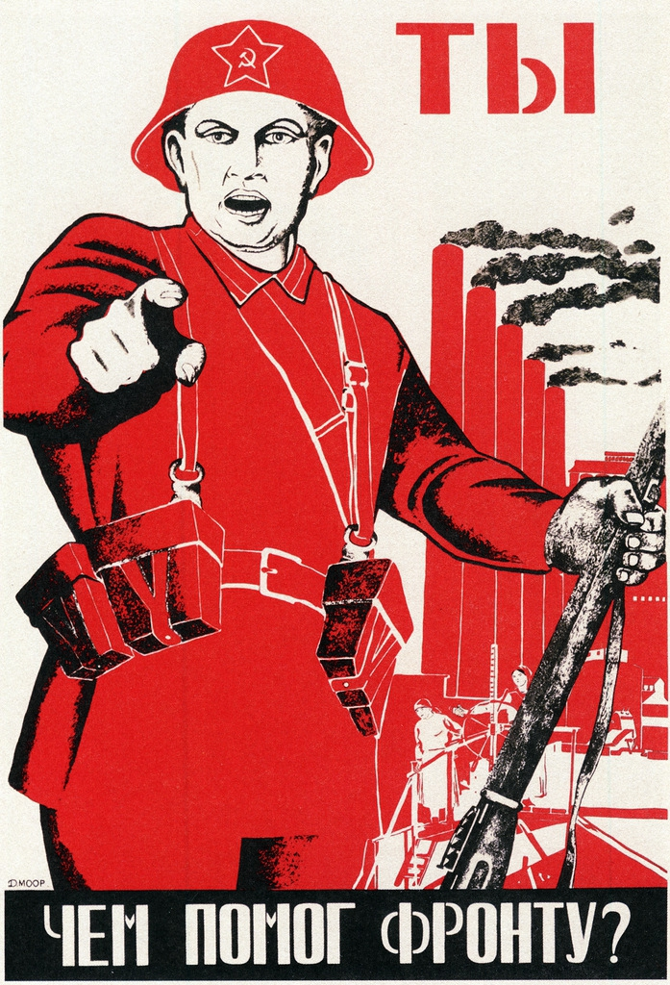
Плакати,якими агітував срср під час ІІ Світовой війни

Slide 23
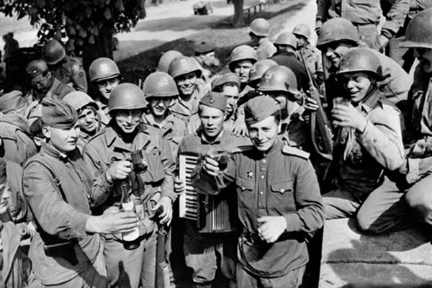
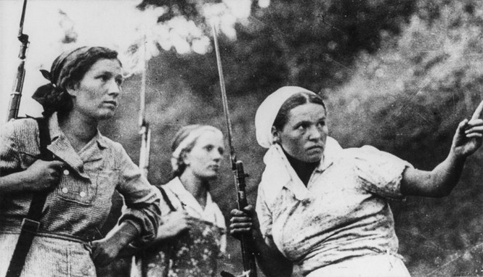
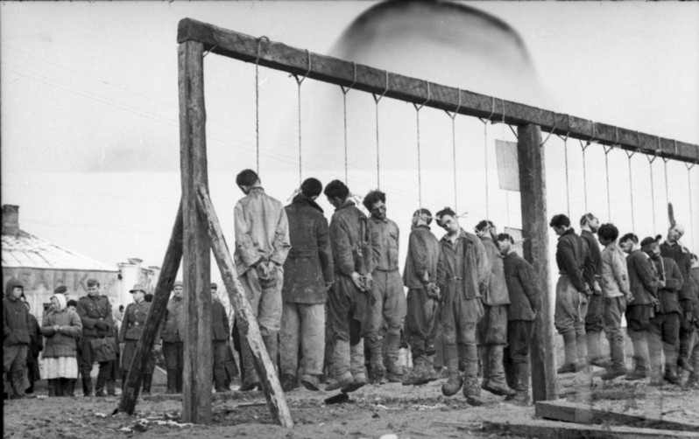
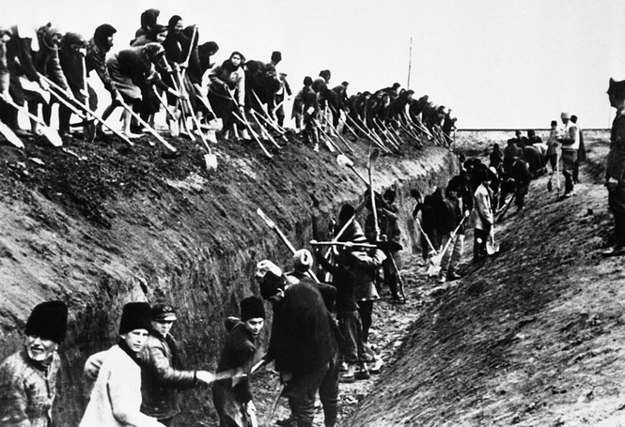
Фото учасників ІІ світової війни

Slide 24
Війна принесла україні дуже багато втрат,та сподіваємося,що це ніколи не повернеться

Slide 25
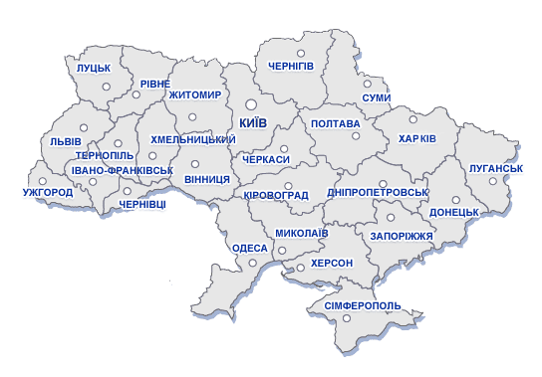
Повоєнні часи в україні
Рішенням Верховної Ради СРСР у 1954р. Крим було переведено до складу УСР. Цим етапом скінчилося формування сучасної території України. Таким чином сьогодні Україна має 24 області.

Slide 26
суверенітет
1990р. Україна оголосила про свій суверенітет. Л.М.Кравчука було призначено головою президії Верховної Ради.

Slide 27
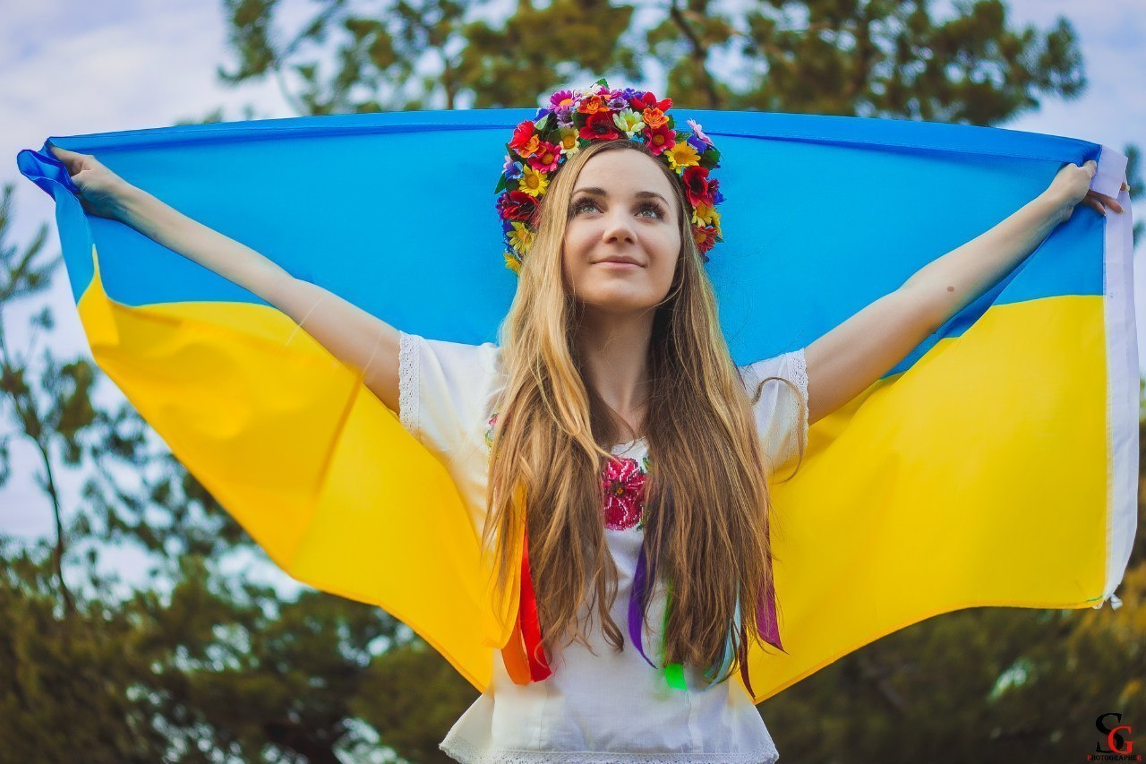
незалежність
1 грудня 1991 р.,українці підтримали акт проалежність.
24 серпня 1992 р. Україна отримала незалежність

Slide 29
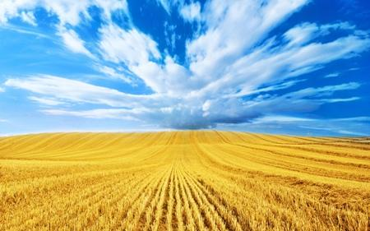
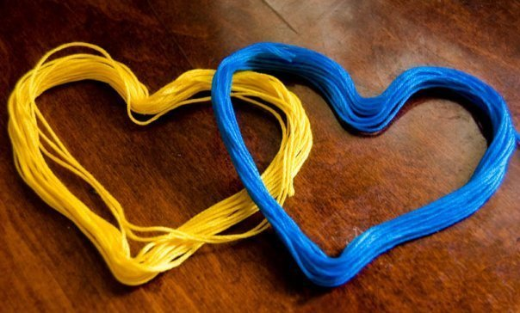
Цікаві факти про україну

Slide 30
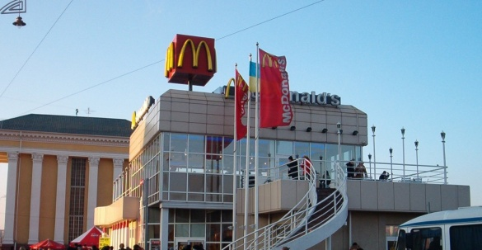
Один з найбільш відвідуваних McDonald's у світі
9 ресторанів швидкого харчування McDonald's в Україні увійшли в топ-100 найбільш відвідуваних закладів американської мережі.

Slide 31
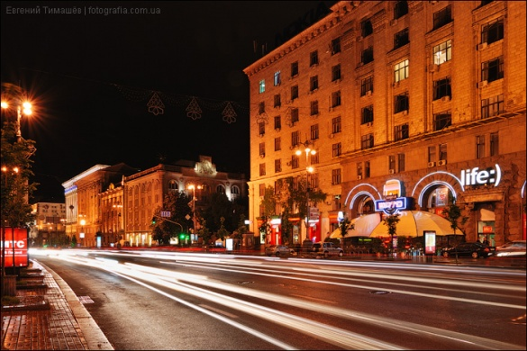
Найкоротша центральна вулиця
Хрещатик є найкоротшою центральною вулицею столиці в Європі. Починається від Європейської площі, проходить через Майдан Незалежності, і закінчується Бессарабською площею. Довжина Хрещатика становить 1225 метрів.

Slide 32
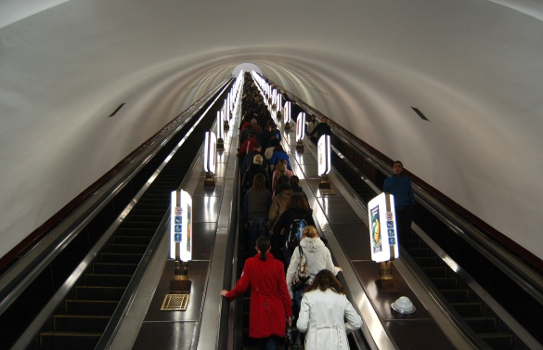
Найглибша станція метро в світі
Станція метро Арсенальна у Києві є найглибшою в світі - 105,5 метрів. Її побудували в числі перших п'яти станцій в столиці України, в безпосередній близькості від будівлі парламенту.

Slide 33
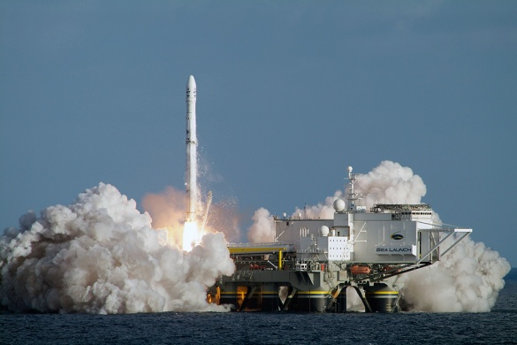
Екологічно чисті ракетоносії
На дніпропетровському заводі Південмаш виробляють екологічно найчистіші ракетоносії у світі - Зеніт 3SL. Завдяки яким Україна є співвласником проекту " Морський старт " (разом з США, Росією та Норвегією).

Slide 34
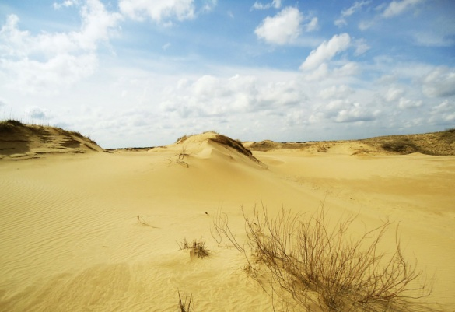
Українська "Сахара"
Олешківські піски часто називають українською "Сахарою". Площа - 160 тисяч гектарів, що робить їх найбільшою пустелею Європи.

